Slide 1
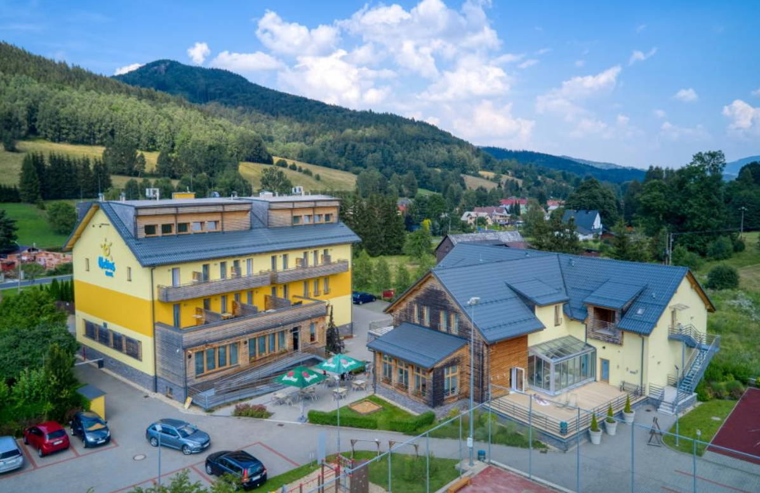
Setkání MAS Olomouckého, Zlínského a Moravskoslezského kraje
Velká Bystřice, 13.10.2022

Slide 2
Setkání zástupců samospráv Olomouckého a Zlínského kraje
Hotel Helios, Lipová-lázně
3.11.2023

Slide 3
MÍSTNÍ AKČNÍ SKUPINY V ČR
min. 10 000, max. 100 000 obyvatel
Nepokrývají obce a města nad 25 000 obyvatel
min. 21 členů (platí pro MAS s počtem obyvatel menším, než 50 tisíc)
1 člen / 2 000 obyvatel (platí pro větší MASky)

Slide 4
CLLD JAKO INTEGROVANÝ NÁSTROJ
Integrované nástroje v ČR pro období 21+
CLLD – community-led local development (LEADER) = 180 MAS
ITI – integrované teritoriální investice = 13 metropolitních oblastí
RAP – regionální akční plán = 13 krajů
koordinace: Ministerstvo pro místní rozvoj ČR (MMR)
Národní stálá konference
Komora CLLD

Slide 5
Národní síť MAS ČR
Formálně založena v roce 2007
členové = 173 MAS z celkových 180 v ČR
13 krajských sdružení MAS > 13 členů výboru
8 pracovních skupin (LEADER, Mezinárodní spolupráce, Vize, Vzdělávání, Životní prostředí, Chytrý venkov, Sociální, Podnikání)
3 platformy (Venkovská mládež, Komunitní energetika, Ukrajina)
Výbor, předsedkyně, 3 místopředsedové, 1 ředitelka, 4 zaměstnanci
Kancelář v Praze
Členem téměř všech existujících pracovních skupin a platforem zabývajících se evropskými prostředky
Členem ELARD – European LEADER Association for Rural Development

Slide 6
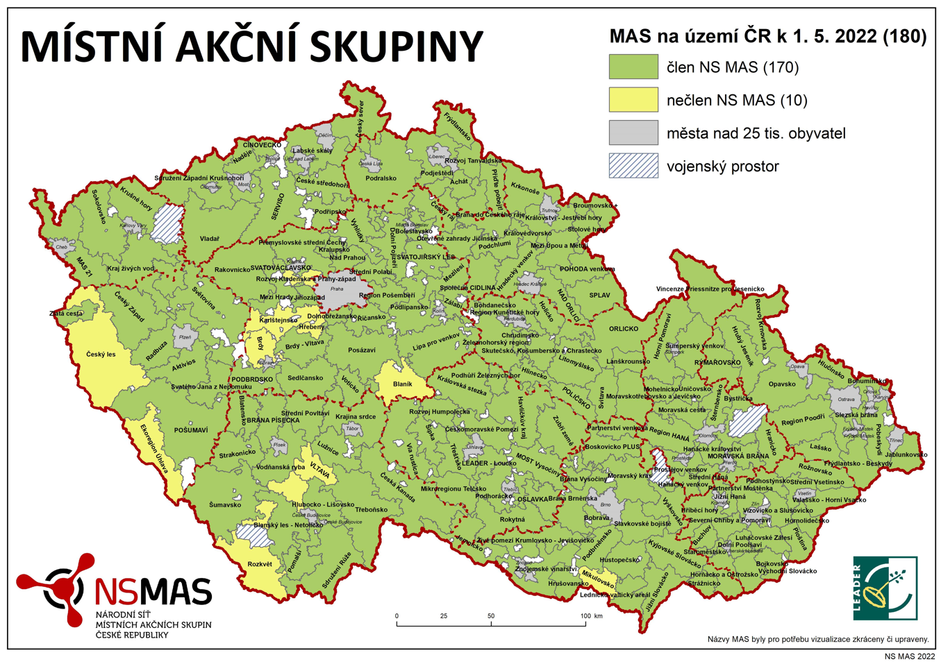
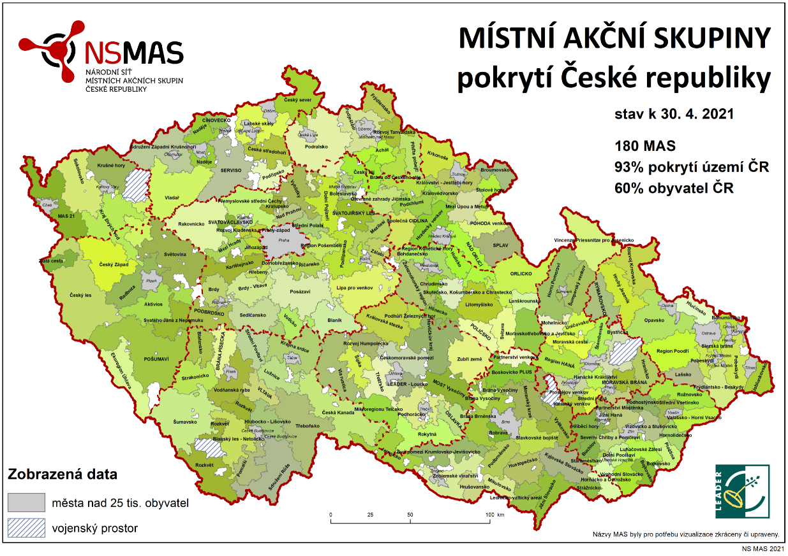

Slide 7
OLOMOUCKÝ KRAJ
Hotel Helios, Lipová-lázně
3.11.2023

Slide 8
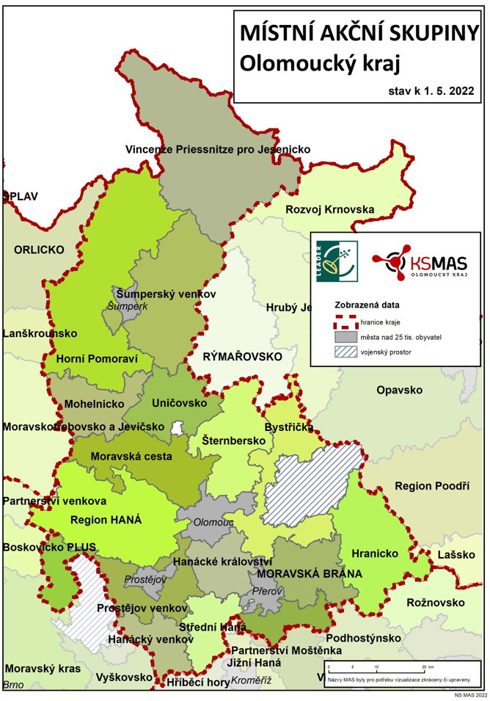
PŘEHLED MAS V OLOMOUCKÉM KRAJI
Bystřička, o.p.s.
MAS Hanácké Království, z.s.
MAS Horní Pomoraví o.p.s.
MAS Mohelnicko, z.s.
MAS MORAVSKÁ BRÁNA, z.s.
MAS Partnerství Moštěnka, o.p.s.
MAS Šternbersko o.p.s.
MAS Uničovsko, o.p.s.
MAS Vincenze Priessnitze pro Jesenicko
MAS Šumperský venkov, z. s.
MAS Moravská cesta, z. s.
MAS Hanácký venkov, z. s.
Prostějov venkov o.p.s.
Region HANÁ, z. s.
MAS Hranicko z. s.
Střední Haná, o.p.s.
Notes:
Prosím, doplňte výčet MAS v kraji nebo mapku. Ideálně také odkaz na web s rozcestníkem na jednotlivé MAS – pokud nemáte na krajské úrovni, pak www.nsmascr.cz.

Slide 9
ZLÍNSKÝ KRAJ
Hotel Helios, Lipová-lázně
3.10.2023

Slide 10
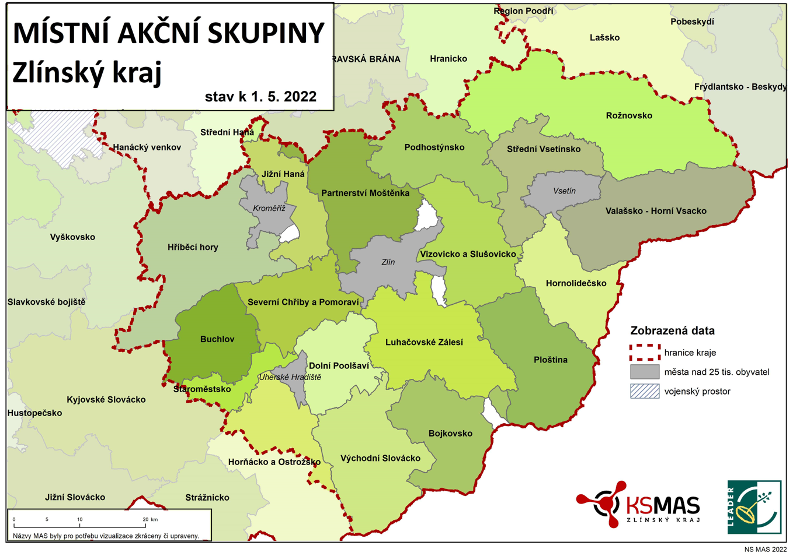
PŘEHLED MAS VE ZLÍNSKÉM KRAJI
Jižní Haná o. p. s.
Luhačovské Zálesí, o.p.s.
MAS Bojkovska, z.s.
MAS Buchlov, z.s.
MAS Hornolidečska, z.s.
MAS Ploština, z. s.
MAS Staroměstsko, z.s.
MAS Střední Vsetínsko, z. s.
MAS Vizovicko a Slušovicko, o.p.s.
MAS Východní Slovácko, z.s.
Místní akční skupina Dolní Poolšaví, z.s.
Místní akční skupina Hříběcí hory, z.s.
Místní akční skupina Podhostýnska, z. s.
Místní akční skupina Rožnovsko, z.s.
Místní akční skupina Severní Chřiby a Pomoraví, z.s.
Místní akční skupina Valašsko - Horní Vsacko, z.s.
Notes:
Prosím, doplňte výčet MAS v kraji nebo mapku. Ideálně také odkaz na web s rozcestníkem na jednotlivé MAS – pokud nemáte na krajské úrovni, pak www.nsmascr.cz.

Slide 11
JAK TO BYLO DOPOSUD?
Hotel Helios, Lipová-lázně
3.10.2023

Slide 12
OK– CLLD CELKOVĚ (14-20)
MAS | IROP | PRV | OPZ | OPŽP | Celkem | REŽIE MAS
MAS Horní Pomoraví | 66,5 | 47,8 | 15,5 | 10 | 139,8 | 17,3
MAS VP pro Jesenicko | 53,4 | 48,1 | 16,1 | 5 | 122,6 | 16,5
MAS - Partnerství Moštěnka | 56,9 | 27,7 | 12,4 | 10 | 107 | 14
Region HANÁ | 53,9 | 45,5 | 10,7 | 10 | 120,1 | 14
MAS Hranicko | 46,1 | 25,4 | 16,9 | 10 | 98,4 | 13
MAS Moravská cesta | 42,4 | 31,5 | 10,3 | 14,2 | 98,4 | 13,1
MAS Šumperský venkov | 34,3 | 25,5 | 12 | 11 | 82,8 | 12
MAS Šternbersko | 38,8 | 20,9 | 15 | 10 | 84,7 | 11,2
MAS Uničovsko | 30 | 15,7 | 9,3 | 0 | 55 | 9,9
MAS MORAVSKÁ BRÁNA | 29,1 | 21,3 | 8,4 | 10 | 68,8 | 10,4
Bystřička | 27,6 | 22,8 | 9,8 | 10 | 70,2 | 9,9
MAS Mohelnicko | 24,8 | 11,4 | 12,2 | 10 | 58,4 | 9,6
MAS Hanácký venkov | 23,6 | 12,4 | 8,2 | 10 | 54,2 | 9,5
Střední Haná | 21,3 | 10,3 | 9 | 12,2 | 52,8 | 9
MAS Hanácké Království | 23,1 | 11,6 | 8,6 | 0 | 43,3 | 9,4
Prostějov venkov | 25,9 | 20 | 0 | 10 | 55,9 | 8,7
CELKEM | 597,7 | 397,9 | 174,4 | 142,4 | 1312,4 | 187,5

Slide 13
JAK JE TO TEĎ?
Hotel Helios, Lipová-lázně
3.10.2023

Slide 14
OLOMOUCKÝ KRAJ
IROP – VÝŠE ALOKACE A JEJÍ VÝPOČET
45% počet obyvatel / 10% počet km² / 45% počet obcí
míra spolufinancování žadatelem vždy 5%
název MAS | CZV CELKEM
Bystřička, o.p.s. | 37 318 839
MAS - Partnerství Moštěnka, o.p.s. | 83 844 774
MAS Hanácké Království, z.s. | 32 859 564
MAS Hanácký venkov, z. s. | 39 238 485
MAS Horní Pomoraví o.p.s. | 93 323 090
MAS Hranicko z. s. | 61 796 113
MAS Mohelnicko, z.s. | 30 290 613
MAS MORAVSKÁ BRÁNA, z.s. | 50 075 999
MAS Moravská cesta, z. s. | 49 704 345
MAS Šternbersko o.p.s. | 47 668 245
MAS Šumperský venkov, z. s. | 42 268 649
MAS Uničovsko, o.p.s. | 28 582 279
MAS Vincenze Priessnitze pro Jesenicko, o.p.s. | 63 300 912
Prostějov venkov o.p.s. | 45 953 935
Region HANÁ, z. s. | 85 554 179
Střední Haná, o.p.s. | 26 447 522
CELKEM OLOMOUCKÝ KRAJ | 818 227 545

Slide 15
ZLÍNSKÝ KRAJ
45% počet obyvatel / 10% počet km² / 45% počet obcí
název MAS | CZV CELKEM
Jižní Haná o. p. s. | 26 772 780
Luhačovské Zálesí, o.p.s. | 47 849 712
MAS Bojkovska, z.s. | 25 710 278
MAS Buchlov, z.s. | 25 402 976
MAS Hornolidečska, z.s. | 26 304 489
MAS Ploština, z. s. | 36 466 123
MAS Staroměstsko, z.s. | 18 350 416
MAS Střední Vsetínsko, z. s. | 23 240 404
MAS Vizovicko a Slušovicko, o.p.s. | 38 787 102
MAS Východní Slovácko, z.s. | 43 224 694
Místní akční skupina Dolní Poolšaví, z.s. | 29 964 917
Místní akční skupina Hříběcí hory, z.s. | 53 237 796
Místní akční skupina Podhostýnska, z. s. | 31 946 319
Místní akční skupina Rožnovsko, z.s. | 86 465 034
Místní akční skupina Severní Chřiby a Pomoraví, z.s. | 50 498 070
Místní akční skupina Valašsko - Horní Vsacko, z.s. | 24 310 135
CELKEM ZLÍNSKÝ KRAJ | 588 531 245

Slide 16
OLOMOUCKÝ KRAJ
SZP – VÝŠE ALOKACE A JEJÍ VÝPOČET
Výbor NS MAS ČR dne 11.10.2022 schválil vzorec pro stanovení výše alokace (35% počet obyvatel, 10% počet obcí a 55% rozloha)
Bystřička, o.p.s. | 721 850 €
MAS - Partnerství Moštěnka, o.p.s. | 1 115 919 €
MAS Hanácké Království, z.s. | 470 968 €
MAS Hanácký venkov, z. s. | 532 092 €
MAS Horní Pomoraví o.p.s. | 1 721 180 €
MAS Hranicko z. s. | 988 022 €
MAS Mohelnicko, z.s. | 533 035 €
MAS MORAVSKÁ BRÁNA, z.s. | 632 483 €
MAS Moravská cesta, z. s. | 851 611 €
MAS Šternbersko o.p.s. | 794 319 €
MAS Šumperský venkov, z. s. | 985 172 €
MAS Uničovsko, o.p.s. | 577 777 €
MAS Vincenze Priessnitze pro Jesenicko, o.p.s. | 1 585 020 €
Prostějov venkov o.p.s. | 613 433 €
Region HANÁ, z. s. | 1 293 445 €
Střední Haná, o.p.s. | 427 340 €

Slide 17
ZLÍNSKÝ KRAJ
SZP – VÝŠE ALOKACE A JEJÍ VÝPOČET
Výbor NS MAS ČR dne 11.10.2022 schválil vzorec pro stanovení výše alokace (35% počet obyvatel, 10% počet obcí a 55% rozloha)
Jižní Haná o. p. s. | 420 366 €
Luhačovské Zálesí, o.p.s. | 762 527 €
MAS Bojkovska, z.s. | 471 153 €
MAS Buchlov, z.s. | 418 010 €
MAS Hornolidečska, z.s. | 442 209 €
MAS Ploština, z. s. | 653 241 €
MAS Staroměstsko, z.s. | 262 253 €
MAS Střední Vsetínsko, z. s. | 408 911 €
MAS Vizovicko a Slušovicko, o.p.s. | 593 714 €
MAS Východní Slovácko, z.s. | 825 478 €
Místní akční skupina Dolní Poolšaví, z.s. | 428 313 €
Místní akční skupina Hříběcí hory, z.s. | 845 980 €
Místní akční skupina Podhostýnska, z. s. | 544 455 €
Místní akční skupina Rožnovsko, z.s. | 1 571 581 €
Místní akční skupina Severní Chřiby a Pomoraví, z.s. | 745 452 €
Místní akční skupina Valašsko - Horní Vsacko, z.s. | 636 983 €

Slide 18
TÉMATA V JEDNOTLIVÝCH PROGRAMECH?
Hotel Helios, Lipová-lázně
3.11.2023

Slide 19
TÉMATA V IROP (CLLD) 2014+ vs. 2021+
Bezpečnost v dopravě ZŮSTÁVÁ PODOBNÉ
výstavba, modernizace a rekonstrukce komunikací pro pěší v trase nebo v křížení pozemní komunikace s vysokou intenzitou dopravy;
zvyšování bezpečnosti pěší a automobilové dopravy stavebními úpravami a instalací prvků zklidňujících dopravu v nehodových lokalitách;
rekonstrukce místních komunikací jako doplňková aktivita
Infrastruktura pro cyklodopravu
Revitalizace veřejných prostranství ZCELA NOVÉ TÉMA
realizace zelené infrastruktury a souvisejících opatření nezbytných pro její rozvoj a pro zlepšení kvality veřejných prostranství (např. povrchy a podloží veřejných prostranství umožňující lepší zasakování srážkové vody, retenční a akumulační nádrže, prokořeňovací buňky stromů, výsadba vegetace, průlehy, vodní prvky, vodní plochy, městský mobiliář, herní prvky, dětská a workoutová hřiště, veřejné osvětlení, veřejné toalety);
o revitalizace nevyužívaných ploch, kde budou budována veřejná prostranství a zelená infrastruktura.

Slide 20
TÉMATA V IROP (CLLD) 2014+ vs. 2021+
SDH – JPO II, III a V ROZŠÍŘEN OKRUH ŽADATELŮ
výstavba a rekonstrukce požárních zbrojnic, pořízení požární techniky, vybudování a revitalizace umělých zdrojů požární vody v obcích.
MŠ a zařízení typu dětské skupiny
TÉMA ZŮSTÁVÁ, REALIZACE BUDE OBTÍŽNÁ
navýšení kapacit a úpravy související se snižováním počtu dětí ve třídě pro předškolní vzdělávání v MŠ v území MAS;
zvyšování kvality podmínek v MŠ pro poskytování vzdělávání, včetně vzdělávání dětí se speciálními vzdělávacími potřebami, s ohledem na zajištění hygienických požadavků v MŠ, kde jsou nedostatky identifikovány krajskou hygienickou stanicí;
vznik nových zařízení péče o děti typu dětské skupiny

Slide 21
TÉMATA V IROP (CLLD) 2014+ vs. 2021+
Infrastruktura pro sociální služby
AKTIVITA ZÚŽENA, JIŽ NEPODPOROVÁNO SOCIÁLNÍ PODNIKÁNÍ
infrastruktura sociálních služeb poskytovaných podle zákona o sociálních službách.
Revitalizace kulturních památek
KULTURNÍ PAMÁTKY vs. NÁRODNÍ KULTURNÍ PAMÁTKY
revitalizace památek, expozice, depozitáře, technické zázemí, návštěvnická centra, edukační centra, restaurování, vybavení pro konzervaci a restaurování, evidence a dokumentace sbírkových fondů, parky u památek, parkoviště u památek.
Revitalizace a vybavení městských a obecních muzeí
revitalizace muzeí, expozice, depozitáře, technické zázemí, návštěvnická centra, edukační centra, restaurování, vybavení pro konzervaci a restaurování, evidence a dokumentace sbírkových fondů.

Slide 22
TÉMATA V IROP (CLLD) 2014+ vs. 2021+
ZŠ (odborné učebny) a rekonstrukce učeben neúplných škol
TÉMA ROZŠÍŘENO A TO NÁS TĚŠÍ
podpora vybudování a vybavení odborných učeben ZŠ ve vazbě na přírodní vědy, polytechnické vzdělávání, cizí jazyky, práci s digitálními technologiemi;
budování vnitřní konektivity škol;
vybudování zázemí pro školní poradenské pracoviště a pro práci s žáky se speciálními vzdělávacími potřebami (např. klidové zóny, reedukační učebny);
budování zázemí pro pedagogické i nepedagogické pracovníky škol vedoucí k vyšší kvalitě vzdělávání ve školách (např. kabinety);
vytvoření vnitřního i venkovního zázemí pro komunitní aktivity při ZŠ vedoucí k sociální inkluzi (např. veřejně přístupné prostory pro sportovní aktivity, knihovny, společenské místnosti), které by po vyučování sloužilo jako centrum vzdělanosti a komunitních aktivit;
rekonstrukce učeben neúplných škol;
doprovodná infrastruktura zázemí školy jako doplňková aktivita

Slide 23
TÉMATA V IROP (CLLD) 2014+ vs. 2021+
Rekonstrukce a vybavení obecních profesionálních knihoven
rekonstrukce knihoven, návštěvnické a technické zázemí, zařízení pro digitalizaci a aplikační software, technické vybavení knihoven.
Veřejná infrastruktura udržitelného cestovního ruchu
NOVÉ TÉMA
budování a revitalizace doprovodné infrastruktury cestovního ruchu (např. odpočívadla, parkoviště, sociální zařízení);
budování a revitalizace sítě značení páteřních, regionálních a lokálních turistických tras;
propojená a otevřená řešení návštěvnického provozu a navigačních systémů měst a obcí;
rekonstrukce stávajících a budování nových turistických informačních center

Slide 24
CO SE DĚJE TEĎ?
Podáno 136 žádostí o schválení programového rámce
123 programových rámců již schváleno
Probíhá příprava výzev MAS se sběrem projektových záměrů
Výzvy MAS průběžně vyhlašovány (prozatím většina na staronová témata, kde byly i dříve vyhlášeny nadřazené výzvy)
V tuto chvíli se neobjevují zásadní problémy v realizaci na straně MAS
ZJEDNODUŠENÍ PROCEDUR OPROTI MINULÉMU OBDOBÍ
Dobrá spolupráce s CRR pro Olomoucký kraj – průběžná konzultace připravovaných projektových záměrů

Slide 25
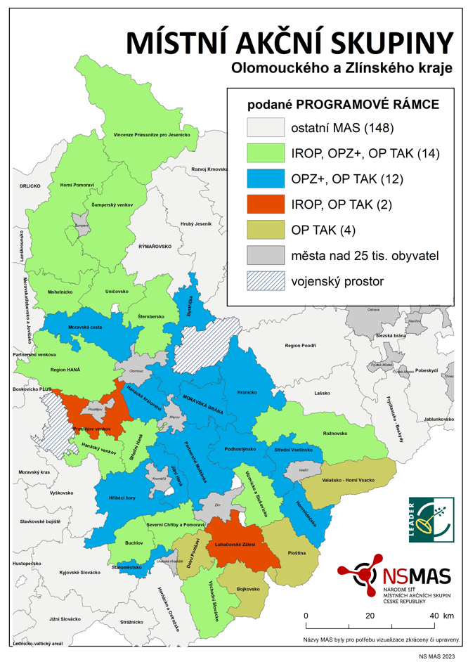

Slide 26
CO SE DĚJE TEĎ?
Programové rámce IROP v SCLLD MAS Olomouckého kraje 1. FÁZE (70% alokace) ČÁSTKY EU CELKEM (v mil. Kč) |  | Bystřička, o.p.s. | MAS - Part. Moštěnka, o.p.s. | MAS Hanácké Království, z.s. | MAS Hanácký venkov, z. s. | MAS Horní Pomoraví o.p.s. | MAS Hranicko z. s. | MAS Mohelnicko, z.s. | MAS MORAVSKÁ BRÁNA, z.s. | MAS Moravská cesta, z. s. | MAS Šternbersko o.p.s. | MAS Šumperský venkov, z. s. | MAS Uničovsko, o.p.s. | MAS V. P. pro Jesenicko, o.p.s. | Prostějov venkov o.p.s. | Region HANÁ, z.s. | Střední Haná, o.p.s. | CELKEM za opatření
DOPRAVA | infrastruktura pro bezpečnou nemotorovou dopravu; | 5,9 | 22,6 |  | 11,4 | 0,0 | 10,3 | 1,9 | 10,0 | 10,0 | 9,3 | 2,9 | 19,0 | 2,4 | 12,1 | 17,7 |  | 159,4
 | infrastruktura pro cyklistickou dopravu; | 0,0 | 0,0 |  | 5,7 | 0,0 |  | 0,0 | 0,0 | 6,5 | 0,0 | 0,0 | 8,2 | 0,0 |  | 3,5
VEŘEJNÁ PROSTRANSTVÍ | zelená infrastruktura ve veřejném prostranství měst a obcí; | 9,8 | 0,0 |  | 8,5 | 13,6 |  | 0,4 | 10,0 | 0,0 | 1,5 | 2,9 | 0,0 | 11,5 |  | 12,6 |  | 70,8
HASIČI | podpora JSDH kategorie II, III a V | 1,4 | 19,0 |  | 0,0 | 14,9 | 7,8 | 10,5 | 0,0 | 6,6 | 3,0 | 1,9 | 0,0 | 6,0 | 10,0 |  |  | 81,1
VZDĚLÁVÁNÍ | infrastruktura MŠ a zařízení péče o děti typu dětské skupiny; | 1,4 | 9,5 |  | 0,0 |  |  | 0,0 | 0,0 | 4,0 | 8,4 | 8,6 | 0,0 | 13,0 |  |  |  | 127,4
 | infrastruktura ZŠ ve vazbě na odborné učebny a rekonstrukce učeben neúplných škol; | 5,4 | 9,5 |  | 0,0 | 26,0 | 9,6 | 3,8 | 3,3 | 5,9 |  |  | 0,0 |  | 8,5 | 10,5
SOCIÁLNÍ SLUŽBY | infrastruktura pro sociální služby; | 0,0 | 0,0 |  | 0,0 | 7,5 | 6,6 | 0,7 | 3,3 | 0,0 | 3,8 | 0,5 | 0,0 | 0,0 |  |  |  | 22,4
KULTURA | revitalizace kulturních památek; | 0,0 | 19,0 |  | 0,0 | 0,0 | 6,8 | 0,0 | 5,0 | 0,0 | 5,7 | 5,7 | 0,0 | 4,0 |  | 7,0 |  | 57,4
 | revitalizace a vybavení městských a obecních muzeí; | 0,0 |  |  | 0,0 | 0,0 |  | 0,0 | 0,0 | 0,0 |  | 0,0 | 0,0
 | rekonstrukce a vybavení obecních profesionálních knihoven; | 0,0 |  |  | 0,0 | 0,0 |  | 2,8 | 0,0 | 0,0 |  | 0,0 | 0,0 |  |  | 1,4
CESTOVNÍ RUCH | veřejná infrastruktura udržitelného cestovního ruchu. | 0,9 |  |  | 0,0 | 0,0 |  |  | 1,7 | 0,0 | 0,0 | 5,7 | 0,0 | 5,2 |  | 4,2 |  | 17,7
CELKEM za MAS 1. FÁZE (70% alokace) |  | 24,8 | 79,6 | 0,0 | 25,6 | 62,0 | 41,1 | 20,1 | 33,3 | 33,0 | 31,7 | 28,1 | 27,2 | 42,1 | 30,6 | 56,9 | 0,0 | 536,1
 | ALOKACE 2. FÁZE IROP 2026 (30% alokace) | 10,6 |  | 0,0 | 11,0 | 26,6 | 17,6 | 8,6 | 14,3 | 14,1 | 13,6 | 12,0 |  | 18,0 | 13,1 | 24,4 | 0,0 | 184,0
 | KONTROLA - EU CELKEM (=95% CZV,v mil. Kč) | 35,5 | 79,7 | 31,2 | 36,7 | 88,7 | 58,7 | 28,8 | 47,6 | 47,2 | 45,3 | 40,2 | 27,2 | 60,1 | 43,7 | 81,3 | 25,1 | 777,0

Slide 27
Představení působnosti MAS v jednotlivých OP – SPOLEČNÁ ZEMĚDĚLSKÁ POLITIKA (SZP)
PŘEJMENOVÁNÍ PROGRAMU – SZP namísto PRV, tj. Společná zemědělská politika namísto Programu rozvoje venkova
Zaměření programu velmi podobné jako ve stávajícím období – diskuse stále probíhá (vymezení aktivit vůči IROP )
Spojení podobných aktivit do menšího počtu fichí
Projekty spolupráce – úvahy nad realizací na úrovni místního partnerství
Schválen vzorec pro rozdělení alokace v rámci diskuse uvnitř NS MAS ČR

Slide 28
Představení působnosti MAS v jednotlivých OP – SPOLEČNÁ ZEMĚDĚLSKÁ POLITIKA (SZP)
Předkládání programových rámců SZP probíhá od druhého čtvrtletí 2023
Příjem na SZIF od roku 2024 do r. 2027, realizace max. do roku 2029
První výzvy MAS budou vyhlášeny na začátku roku 2024

Slide 29
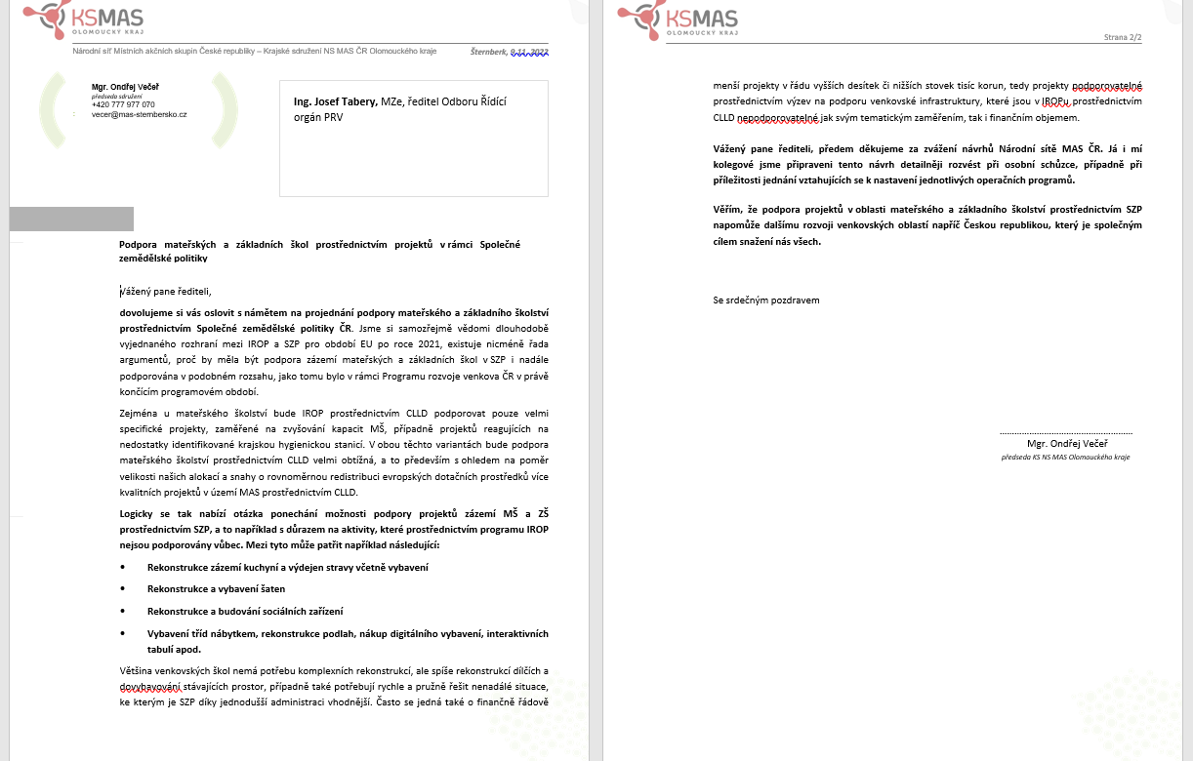

Slide 30
Představení působnosti MAS v jednotlivých OP – SPOLEČNÁ ZEMĚDĚLSKÁ POLITIKA (SZP)
Fiche 1 – Zemědělské podnikání, zpracování a uvádění zemědělských produktů na trh
Fiche 2 – Lesnické podnikání a hospodaření v lese
Fiche 3 – Nezemědělské podnikání
Fiche 4 – Podnikání malých a středních podniků
Fiche 5 – Základní služby a obnova obcí
Kulturní, spolková a společenská zařízení, včetně komunitních center, center vzdělávání a knihoven, Drobná infrastruktura a základní služby (zastávky veřejné dopravy, hřbitovy, dětská hřiště a sportoviště, prostory pro separaci odpadů, komunální technika včetně zázemí) Drobné památky místního významu Školská zařízení (zařízení školního stravování, školní sportoviště/tělocvičny a venkovní prostory)
Fiche 6 – Neproduktivní infrastruktura v krajině
Fiche 7 – Spolupráce MAS v rámci intervence LEADER

Slide 31
Představení působnosti MAS v jednotlivých OP – SPOLEČNÁ ZEMĚDĚLSKÁ POLITIKA (SZP)
Projektový cyklus SZP
„papírová“ kolová Výzva MAS (upřesnění podporovaných aktivit, hodnotící/výběrová kritéria MAS, alokace výzvy)
žadatelé předkládají Žádosti o dotaci v interaktivním PDF na MAS
hodnocení projektu výběrovým orgánem MAS
výběr rozhodovacím orgánem MAS
pomoc žadatelům vybraných projektů s dopracováním ŽoD a podáním přes PF na SZIF
AK a KP na SZIF

Slide 32
Představení působnosti MAS v jednotlivých OP – SPOLEČNÁ ZEMĚDĚLSKÁ POLITIKA (SZP)
Programové rámce SZP v SCLLD MAS Olomouckého kraje ČÁSTKY DOTACE, BEZ BONUSU (= 90% alokace) v mil. Kč | Bystřička, o.p.s. | MAS - Part. Moštěnka, o.p.s. | MAS Hanácké Království, z.s. | MAS Hanácký venkov, z. s. | MAS Horní Pomoraví o.p.s. | MAS Hranicko z. s. | MAS Mohelnicko, z.s. | MAS MORAVSKÁ BRÁNA, z.s. | MAS Moravská cesta, z. s. | MAS Šternbersko o.p.s. | MAS Šumperský venkov, z. s. | MAS Uničovsko, o.p.s. | MAS V. P. pro Jesenicko, o.p.s. | Prostějov venkov o.p.s. | Region HANÁ, z.s. | Střední Haná, o.p.s. | CELKEM za opatření
Fiche 1 – Zemědělské podnikání, zpracování a uvádění zemědělských produktů na trh |  |  |  |  | 0,0 |  |  |  |  | 0,0 | 0,0 |  |  |  |  |  | 0,0
Fiche 2 – Lesnické podnikání a hospodaření v lese |  |  |  |  | 0,0 | 0,0 |  |  |  | 0,0 | 0,0 |  |  |  |  |  | 0,0
Fiche 3 – Nezemědělské podnikání |  |  |  |  | 0,0 |  |  |  |  | 0,0 | 0,0 |  |  |  |  |  | 0,0
Fiche 4 – Podnikání malých a středních podniků |  |  |  |  | 18,8 |  |  |  |  | 1,4 | 10,9 |  |  |  |  |  | 31,1
Fiche 5 – Základní služby a obnova obcí |  |  |  |  | 13,3 |  |  |  |  | 0,7 | 8,3 |  |  |  |  |  | 22,2
Fiche 6 – Neproduktivní infrastruktura v krajině |  |  |  |  | 3,9 | 0,0 |  |  |  | 0,0 | 0,4 |  |  |  |  |  | 8,4
Fiche 7 – Spolupráce MAS v rámci intervence LEADER |  |  |  |  | 1,9 | 0,0 |  |  |  | 0,0 | 2,2 |  |  |  |  |  | 4,1
Celkem za MAS | 0,0 | 0,0 | 0,0 | 0,0 | 37,9 | 0,0 | 0,0 | 0,0 | 0,0 | 2,1 | 21,7 | 0,0 | 34,9 | 0,0 | 0,0 | 0,0 | 96,6
KONTROLA - ALOKACE dle Pravidel SZP | 15,9 | 24,6 | 10,4 | 11,7 | 37,9 | 21,8 | 11,8 | 13,9 | 18,8 | 17,5 | 21,7 | 12,7 | 34,9 | 13,5 | 28,6 | 9,4 | 305,1
Budoucí bonus SZP (10% alokace) | 1,8 | 2,7 | 1,2 | 1,3 | 4,2 | 2,4 | 1,3 | 1,5 | 2,1 | 1,9 | 2,4 | 1,4 | 3,9 | 1,5 | 3,2 | 1,0 | 33,9
 |  |  |  |  |  |  |  |  |  |  |  |  |  |  |  |  | 339,0

Slide 33
Představení působnosti MAS v jednotlivých OP – OPZ+
Nově název OPZ+
Priorita 2 Aktivní začleňování
aktivizace a participace CS, komunitní (sociální) práce včetně vzniku, fungování a rozvoje komunitních center
sociální práce s důrazem na posílení kompetencí obcí
posílení prvků svépomoci, vzájemné pomoci, sousedské výpomoci, sdílení a výměny zkušeností, podpora dobrovolnictví a mezigenerační výměny a výpomoci
sdílená a neformální péče, vč. paliativní a domácí hospicové
zaměstnanostní programy – podpora tvorby pracovních míst na venkově (soft verze soc. pod.)

Slide 34
Představení působnosti MAS v jednotlivých OP – OPZ+
posilování rodinných vazeb – příměstské tábory komunitního typu, programy pro rodiny
vzdělávací a osvětové aktivity
Co nebude v CLLD:
sociální služby v rozsahu základních činností dle zákona (bude v gesci krajů)
nástroje aktivní politiky zaměstnanosti dle zákona
sociální podniky (stávající přísný režim)
dětské skupiny

Slide 35
Představení působnosti MAS v jednotlivých OP – OPZ+
Role MAS v OPZ+
Předkládají tzv. akční plány, které budou obsahovat projektové náměty včetně alokace a nositelů
Následně jediným žadatelem ve výzvě řídícího orgánu bude MAS, kde spojí jednotlivé aktivity AP do jednoho realizačního projektu
Délka realizace projektu 3 roky (max. 70 % celkové alokace)
MAS projektové aktivity realizuje:
buď sama
výběrem dodavatele pomocí veřejné zakázky),
prostřednictvím partnerů s finančním příspěvkem i bez finančního příspěvku
Finální spolufinancování projektu ze strany příjemce (tj. MAS nebo partnera s finančním příspěvkem) – 0%

Slide 36
Představení působnosti MAS v jednotlivých OP – OP TAK
Role MAS v OP TECHNOLOGIE A APLIKACE PRO KONKURENCESCHOPNOST
Hlavní zaměření: Pořízení či modernizace technologií pro malé a střední podnikatele, robotizace, digitalizace (ne prostá obnova vybavení)
Další témata:
Zavádění digitalizace a automatizace malých a středních podniků
Komunikační infrastruktura, identifikační prvky, výpočetní technika
Pořízení užitkových vozidel na alternativní pohony apod.
Odsouhlasený návrh vzorce pro rozdělení alokace na MAS
1. polovina alokace (500 mil. Kč) dle počtu podnikatelských subjektů s 1-249 zaměstnanci, min. však 1.000.000 Kč na MAS, dotace 50 % →tj. možnost zapojení všech 180 MAS
2. polovina alokace pouze těm MAS, které budou čerpat
Předkládání Programových rámců od 9-10/2022 do 6/2023

Slide 37
Představení působnosti MAS v jednotlivých OP – OP TAK
PROJEKTOVÝ CYKLUS
průběžná Výzva ŘO (cca od 1/2023)
„papírová“ kolová Výzva MAS (hodnotící/výběrová kritéria MAS, alokace výzvy)
žadatelé předkládají Žádosti o podporu v ISKP21+ do Výzvy ŘO
MAS vyhodnotí FNaP a VH v ISKP21+ a vybrané projekty předá na RK API
RK API provede ZoZ u projektů vybraných MASkou
ŘO vydá PA

Slide 38
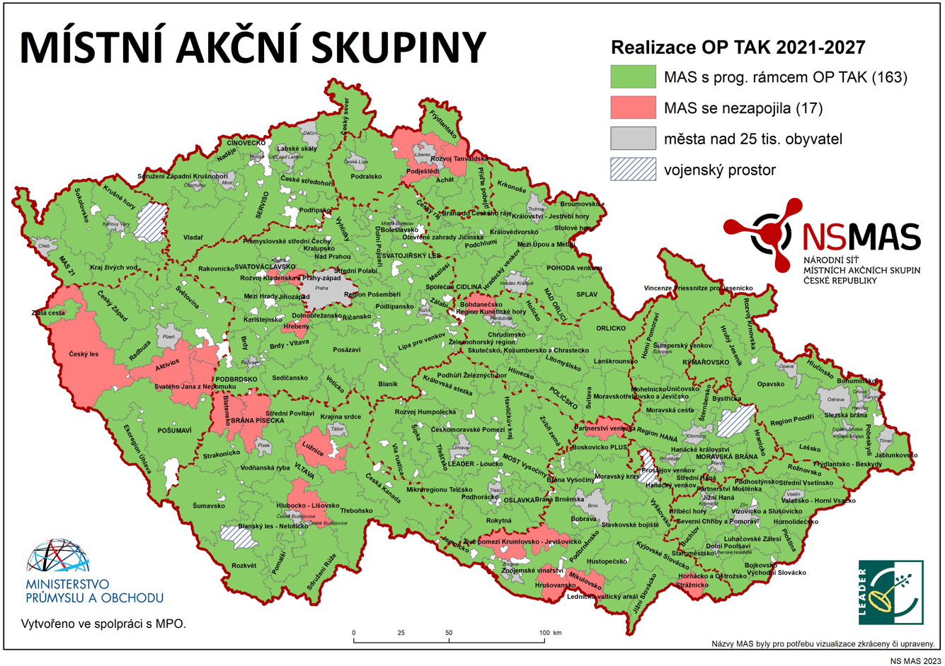
CO SE DĚJE TEĎ?
Penzion Čertovy skály, Lidečko
14.11.2022

Slide 39
Programový rámec OP TAK SCLLD MAS Olomouckého kraje alokace 1. období v mil. Kč | Bystřička, o.p.s. | MAS - Partnerství Moštěnka, o.p.s. | MAS Hanácké Království, z.s. | MAS Hanácký venkov, z. s. | MAS Horní Pomoraví o.p.s. | MAS Hranicko z. s. | MAS Mohelnicko, z.s. | MAS MORAVSKÁ BRÁNA, z.s. | MAS Moravská cesta, z. s. | MAS Šternbersko o.p.s. | MAS Šumperský venkov, z. s. | MAS Uničovsko, o.p.s. | MAS Vincenze Priessnitze pro Jesenicko, o.p.s. | Prostějov venkov o.p.s. | Region HANÁ, z.s. | Střední Haná, o.p.s. | CELKEM za opatření
Celkem za MAS dle Výzvy OP TAK | 1,4 | 3,5 | 1,3 | 1,1 | 3,3 | 2,9 | 1,3 | 1,5 | 2,4 | 2,1 | 1,8 | 1,6 | 3,2 | 1,8 | 3,0 | 1,0 | 33,2
Bonusová alokace po milníku (dalších 100% základní alokace | 1,4 | 3,5 | 1,3 | 1,1 | 3,3 | 2,9 | 1,3 | 1,5 | 2,4 | 2,1 | 1,8 | 1,6 | 3,2 | 1,8 | 3,0 | 1,0 | 33,2
 |  |  |  |  |  |  |  |  |  |  |  |  |  |  |  |  | 66,3

Slide 40
Představení působnosti MAS v jednotlivých OP – OP Životní prostředí
Role MAS v OP ŽIVOTNÍ PROSTŘEDÍ
v současnosti největší neznámá mezi všemi operačními programy ☺
SC 1.1 Podpora opatření v oblasti energetické účinnosti
veřejné budovy a veřejná infrastruktura
alokace na CLLD = 400 mil. Kč
míra spolufinancování X %
sběr projektových námětů mezi MAS > X záměrů z X MAS vytipování cca 20- 40 „pilotních MAS“, resp. „pilotních projektů“
předkládání Programových rámců v 11/2023

Slide 41
Představení působnosti MAS v jednotlivých OP – OP Životní prostředí
Kraj | kód kraje | Počet MAS | Počet obyvatel v MAS | Alokace na kraj | Alokace na kraj při 66 Kč/obyv
Středočeský | CZ020 | 29 | 1 126 708 | 70 476 182 Kč | 74 362 728 Kč
Jihočeský | CZ031 | 16 | 475 209 | 29 724 574 Kč | 31 363 794 Kč
Plzeňský | CZ032 | 9 | 393 038 | 24 584 735 Kč | 25 940 508 Kč
Karlovarský | CZ041 | 5 | 281 945 | 17 635 809 Kč | 18 608 370 Kč
Ústecký | CZ042 | 8 | 405 693 | 25 376 312 Kč | 26 775 738 Kč
Liberecký | CZ051 | 6 | 220 444 | 13 788 889 Kč | 14 549 304 Kč
Královéhradecký | CZ052 | 15 | 489 512 | 30 619 235 Kč | 32 307 792 Kč
Pardubický | CZ053 | 13 | 401 996 | 25 145 062 Kč | 26 531 736 Kč
Vysočina | CZ063 | 16 | 427 804 | 26 759 367 Kč | 28 235 064 Kč
Jihomoravský | CZ064 | 19 | 775 655 | 48 517 631 Kč | 51 193 230 Kč
Olomoucký | CZ071 | 16 | 445 354 | 27 857 128 Kč | 29 393 364 Kč
Zlínský | CZ072 | 16 | 367 214 | 22 969 430 Kč | 24 236 124 Kč
Moravskoslezský | CZ080 | 12 | 584 258 | 36 545 647 Kč | 38 561 028 Kč
Celkem |  | 180 | 6 394 830 | 400 000 000 Kč | 422 058 780 Kč

Slide 42
Představení působnosti MAS v jednotlivých OP – OP JAK
Role MAS v OP JAN AMOS KOMENSKÝ (dříve OP VVV)
Mimo realizaci SCLLD (ve stávajícím i budoucím programovém období)
Realizace projektu MAP III, realizace projektů MAP IV rovněž v gesci místních akčních skupin
Animace šablon (zjednodušených personálních projektů škol) bude nadále možné realizovat v gesci MAS, nicméně již u většiny zpoplatněno tak jak bylo ukončeno po 14-20

Slide 43
KDY TO BUDE?
Hotel Helios, Lipová-lázně
3.10.2023

Slide 44
Shrnutí + harmonogram
průběžně – administrace projektů v rámci přechodného období PRV (SZP) – cca do konce roku 2023
…do konce roku 2023 – předkládání programových rámců SZP
Začátek roku 2024: Start administrace Společné zemědělské politiky
Červen 2023 – červen 2024 – předpoklad vyhlášení většiny výzev v rámci IROP napříč MAS OLK i ZLK
leden 2023 – start většiny projektů v rámci OPZ+
Říjen 2023 a dále – předkládání projektů do OP TAK
Říjen 2023– příprava a předkládání projektů do OP ŽP (viz krajské obálky)

Slide 45
DALŠÍ AKTIVITY MÍSTNÍCH AKČNÍCH SKUPIN
Hotel Helios, Lipová-lázně
3.10.2023

Slide 46
ŠKOLSTVÍ
ENERGETIKA
ŽIVOTNÍ PROSTŘEDÍ
CESTOVNÍ RUCH
Hotel Helios, Lipová-lázně
3.10.2023

Slide 47
PODĚKOVÁNÍ
Hotel Helios, Lipová-lázně
3.10.2023

Slide 48
DĚKUJI ZA POZORNOST
Mgr. Ondřej Večeř
místopředseda NS MAS ČR
předseda KS MAS Olomouckého kraje
e: vecer@mas-sternbersko.cz
t: +420 777 977 070
http://olomoucky.nsmascr.cz/
http://mas-sternbersko.cz/

